Slide 1
진삼국 무쌍 모티브
임영민

Slide 2
필요 레벨 : 메인타이틀, 진척도화면, 전투씬, 종료타이틀
필요몬스터 : 보병, 창병, 궁병
보스몬스터 : 1개 만들고 패턴은 2개정도입니다.
스킬개수 : 차지기로 필살기느낌 1개
아이템개수 : 갑옷 -> 체력증가, 무기 -> 공격증가, 신발 -> 이속증가, 장갑 -> 공속증가
UI : 인벤토리 창, 간단한 스탯창, 미니맵, 체력바
그 밖의 컨텐츠 : 필드 몬스터는 무한스폰, 맵마다 작은성, 점령시 근처몬스터 다 죽는 시스템 이고 호쾌하게 죽이고 넉백시키고 공중액션을 구현하고 싶습니다.
말한마리 탈것구현
마지막으로 혹시 시간이 남으면 나 따라다니는 AI 장수, 필드 몬스터는
단순히 나를 쫓는 AI입니다.
시간이 모자라거나 제가 못따라가면 인벤토리, 스탯을 뱀서처럼 그냥 캐쥬 얼하게 찍는 시스템으로 변경하려고합니다.
승리 조건 : 보스죽이고 메인 성 점령

Slide 3
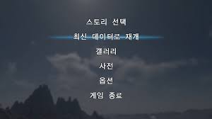
메뉴 구성 : 시작, 옵션, 종료

Slide 4
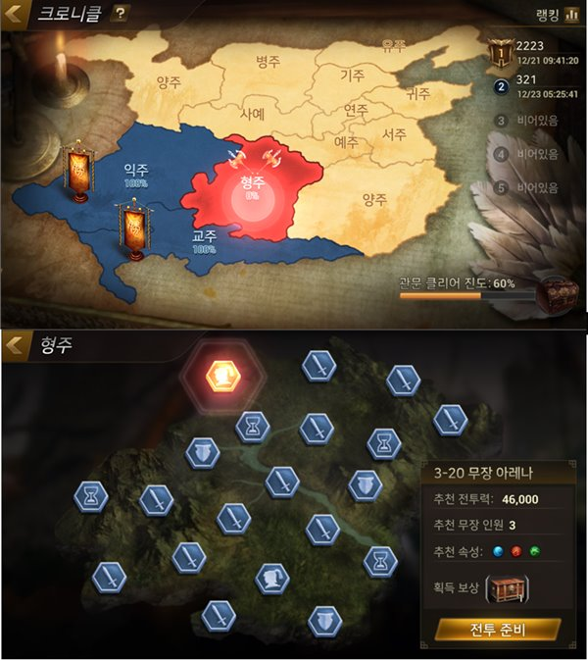
이렇게 큰 볼륨은 아니고 2개정도 스테이지 할건데 전투레벨 들어가기전 클리어한 스테이지는 다른색으로 표현되게 할것입니다.

Slide 5
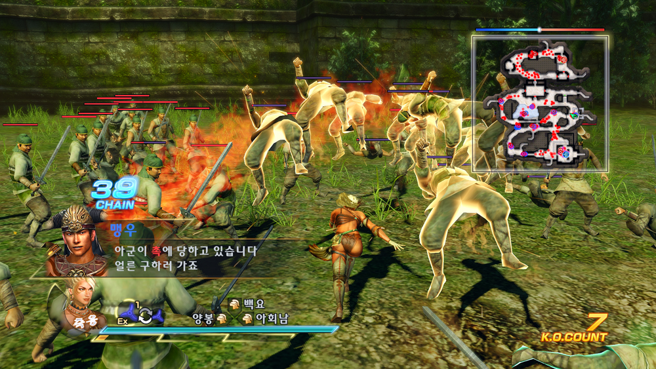
전투 UI : 내 체력바, 적 체력바, 미니맵, 콤보 플러팅, 시간초

